Slide 1
[ 1st Project #2 ] 1차 중간 프로젝트 기획발표 - 세부기획 -
“ MFC, GDIplus를 이용한 첫 번째 팀 프로젝트. ”
인하대학교 미래인재개발원 문화콘텐츠프로그램개발
[白팀] 강석진 윤준혁

Slide 2

저희가 만들 게임은 슈팅 방식과 스테이지 클리어 방식을 접목한 궁수의 전설을 모티브로 한 게임입니다.
리소스파일
플로우차트
게임킴
새로시작, 이어하기, 게임종료 버튼
새로시작, 이어하기 누르면 본게임 시작
경우에 따라 DB를 불러올지 지울지 결정
게임종료 누르면 게임 꺼짐
겜시작하면 기존에 저장되있는 DB기반으로 상태불러옴
(스테이지, 레벨, 스탯전부, 저장할 챕터. DB는 XML기반? txt기반? csv기반?)
게임시작
플레이어는 맵을 돌아다니며 몬스터를 처치함
다 처치하면 다음 스테이지로 이동해서 게임 계속
플레이어 HP가 가 닳을 경우, 게임 오버.
저장된 시점에서부터 재시작 가능
스테이터스 창을 열면 게임 일시정지
사용가능한 스킬포인트를 이용해서 스탯강화 가능
강화는 실시간 적용
몬스터
색깔놀이이ㅣㅣㅣ
패턴은 석진이 과제
데미지공식
나 -> 몹
기본공격력 = (레벨 + 공격력(합)) * 공격력(곱)
공속, 속도는 레벨 빼고 1로두고
몹 -> 나
한칸씩 까기. 최대체력3 12
스킬포인트로 강화.
경험치
1000 모으면 1업. 몬스터마다 고정값 부여.
유저데이터 저장시점은 챕터 공략 성공시.
1챕터당 10개 스테이지
10번째 스테이지는 챕터 보스 등장
맵 툴-> 5챕터 까지 고정. 엔딩챕터 이후 무제한 맵랜덤.
레벨제한X
무한정 올라가는 데미지 스킬스탯

Slide 3
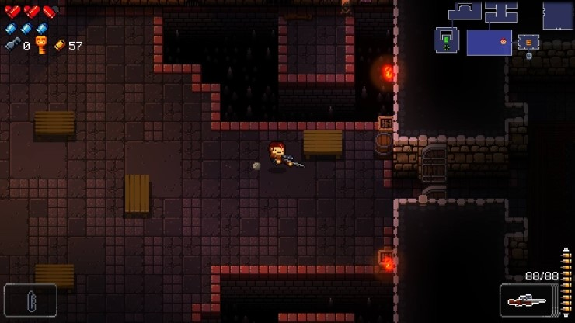
저희가 만들 게임은 엔터 더 건전의 모작 입니다.

Slide 4
엔터 더 건전을 그대로 따라 만들기에는 무리가 있기에 구현이 가능 한 부분을 우선으로 모작을 진행 하려 합니다.
HP, 아이템,
스킬업에 필요한 포인트
상하좌우로 이동하는 플레이어
마우스 클릭으로 발사하는 총탄
각종 상호작용 행동들
다양한 특징을 가지는 총들
재장전해서 사용
각각 적용되는 잔여 총탄 개수

Slide 5
저희가 만들 게임의 큰 틀은 이렇습니다 스테이지를 클리어해 다음 스테이지에 도전해 나가는 방식입니다
여기쯤에 플로우차트

Slide 6
저희가 만들 게임의 큰 틀은 이렇습니다 스테이지를 클리어해 다음 스테이지에 도전해 나가는 방식입니다
1챕터 = 10스테이지
각 챕터의 마지막 스테이지(10스테이지)에는 보스 몬스터 등장.
해당 챕터를 클리어하면 (보스 몬스터를 클리어 하면) 해당 시점에 게임 세이브가 작동.
게임을 다시 시작하면 저장 시점의 다음 챕터의 1스테이지부터 시작.
50스테이지(5챕터)까지? 는 스테이지 고정. 해당 챕터가 실질적인 엔딩 역할을 하는 스테이지.
이후로는 랜덤으로 선정된 맵에 랜덤으로 강력한 몬스터가 등장하는 방식으로 무한 스테이지 구현

Slide 7
저희가 만들 게임의 큰 틀은 이렇습니다 스테이지를 클리어해 다음 스테이지에 도전해 나가는 방식입니다
몬스터를 잡을때마다 차등 적용된 경험치를 획득.
획득한 경험치를 1000 모을때마다 레벨업을 해 스킬 포인트를 획득.
획득한 스킬포인트로 플레이어 강화(스킬 레벨업) 가능.

Slide 8
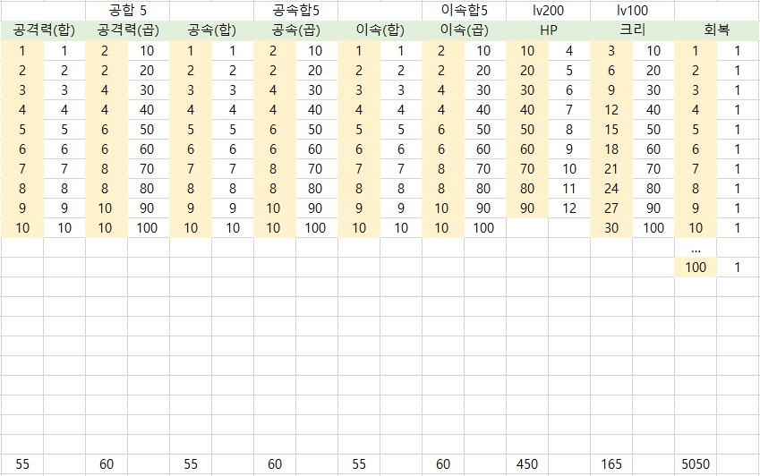
저희가 만들 게임의 큰 틀은 이렇습니다 스테이지를 클리어해 다음 스테이지에 도전해 나가는 방식입니다
스테이터스 풀 강화 요구치
960
(회복 제외)
(개발 중 밸런스 조정을 통해 임의로 변경 될 수 있습니다.)

Slide 9
저희가 만들 게임의 큰 틀은 이렇습니다 스테이지를 클리어해 다음 스테이지에 도전해 나가는 방식입니다
스테이터스 공식
공격력 | 적에게 1번 공격을 가할 때 들어가는 데미지를 결정 | (레벨 + 공격력(합)) * 공격력(곱) | 제한 없음
공격속도 | 탄환 또는 무기를 발사 또는 휘두르는 속도를 결정 | (10 + 무기스탯 + 공격속도(합)) * 공격속도(곱) | <= 120
이동속도 | 플레이어가 이동하는 속도를 결정 | (30 – 무기스탯 + 이동속도(합)) * 이동속도(곱) | <= 120
HP | 플레이어의 최대 체력을 결정 | 3 + 체력 | <= 12
회복력 | 스테이지를 클리어 할 때 마다 HP가 1 회복될 확률을 결정 | 0 + 회복력 | <= 100%
크리티컬 확률 | 적에게 1번 공격을 가할 때 크리티컬이 발생할 확률을 결정 | 0 + 무기스탯 + 크리티컬확률 | <= 100%
(개발 중 밸런스 조정을 통해 임의로 변경 될 수 있습니다.)

Slide 10
저희가 만들 게임의 큰 틀은 이렇습니다 스테이지를 클리어해 다음 스테이지에 도전해 나가는 방식입니다
ㅇㅇㅇ

Slide 11
저희가 만들 게임의 큰 틀은 이렇습니다 스테이지를 클리어해 다음 스테이지에 도전해 나가는 방식입니다
ㅇㅇㅇ

Slide 12
저희가 만들 게임의 큰 틀은 이렇습니다 스테이지를 클리어해 다음 스테이지에 도전해 나가는 방식입니다
ㅇㅇㅇ

Slide 13
저희가 만들 게임의 큰 틀은 이렇습니다 스테이지를 클리어해 다음 스테이지에 도전해 나가는 방식입니다
ㅇㅇㅇ

Slide 14
저희가 만들 게임의 큰 틀은 이렇습니다 스테이지를 클리어해 다음 스테이지에 도전해 나가는 방식입니다
ㅇㅇㅇ

Slide 15











Lv.
15
Stage 2
Nickname
Stat Point : 12
경험치 바
W
A
S
D
(해당 화면은 예시입니다. 개발 중에 변경될 수 있습니다.)

Slide 16
Lv.
15
스테이터스
스테이터스 강화
Pt : 12
Stage 2
Nickname
Stat Point : 12
공격력
10
10 + 0%
공격력
15
10%
경험치 바
5Pt
2Pt
공격속도
6
6 + 0%
공격속도
10
10%
4Pt
2Pt
이동속도
2
1 + 10%
이동속도
2
20%
2Pt
4Pt
체력
5
체력
MAX
+1
1Pt
회복력
10%
회복력
20%
2Pt
크리티컬
확률
10%
크리티컬
확률
20%
6Pt
(해당 화면은 예시입니다. 개발 중에 변경될 수 있습니다.)

Slide 17


1주차 세부기획을 무사히 끝마치고 8월 22일 개발 완료를 목표로 하고 있습니다.
1주차
8/1 ~ 8/3
2주차
8/4 ~ 8/10
기획 완성
1. 기획 세부화 및 보완
2. 깃허브를 이용한 개발환경 확립
3. 리소스 파일 확정
1차 개발
1. 장애물, 적, 플레이어 오브젝트 구현
2. 캐릭터 이동, 오브젝트 충돌, 공격기능 구현
3. UI 구현
3주차
8/11 ~ 8/17
4주차
8/18 ~ 8/22
2차 개발
1. 몬스터 AI구현
2. 스테이터스 강화 구현
3. 데이터 저장 기능 및 DB 구현
개발 완료 및 QA
1. QA작업을 통한 버그 수정
2. 맵 양산

Slide 18
Q & A
감사합니다

